Slide 1
Evaluarea Impactului Emisiilor de CO2 Asupra Eficienței Consumului de Combustibil al Autoturismelor în Canada
Subtitlu: Înțelegerea tendințelor în materie de eficiență a combustibilului și de emisii
A efectuat : st. gr. MI-211 Godorogea Tatiana
A verificat: conf. dr. Munteanu Viorel

Slide 2
Introducere
Într-o eră marcată de imperativul reducerii emisiilor de gaze cu efect de seră, Canada se confruntă cu provocarea de a evalua și optimiza eficiența consumului de combustibil al autoturismelor sale. În lumina acestui obiectiv, ne propunem să analizăm impactul emisiilor de CO2 asupra eficienței energetice a vehiculelor din parcul auto canadian. Prin utilizarea regresiei liniare, o metodă statistică robustă, vom investiga și cuantifica relațiile dintre nivelurile de emisii și consumul de combustibil.
Regresia liniară oferă o modalitate eficientă de a identifica tendințele și corelațiile între variabilele independente și dependente, permitându-ne să cuantificăm și să anticipăm modificările în consumul de combustibil în funcție de variațiile emisiilor de CO2. Analiza se va concentra pe date reprezentative, colectate din diverse surse privind modelele de autoturisme, nivelurile de emisii și eficiența consumului de combustibil în Canada.

Slide 3
Pentru acest studiu vom utiliza un set de date : Statistici privind consumul de combustibil pentru automobilele canadiene (2015-2023)
Sursa datelor: Sursa datelor: Guvernul Canadian
Caracteristicile datelor: Anul, Marca, Model, Clasa vehiculului, Dimensiunea motorului (litri), Cilindri, Tipul de transmisie, Tipul de combustibil (X = benzină normală, Z = benzină premium, D = diesel, E = E85, B = electricitate, N = gaz natural), Consumul de combustibil (oraș, autostradă, mixt; în mile pe galon), Emisii de CO2 (grame pe km), Indicele de CO2, Indice de smog

Slide 4

Scop:
Scopul acestei lucrari este de a evalua în ce măsură emisiile de dioxid de carbon (CO2) provenite de la autoturisme au un impact asupra eficienței consumului de combustibil pentru autovehiculele din Canada. Prin colectarea și analiza datelor referitoare la emisiile de CO2 și tipul de combustibil pentru diverse tipuri de autovehicule, vom investiga relațiile dintre aceste două variabile și vom identifica potențialele influențe asupra mediului și economiei din Canada.

Slide 5
OBIECTIVELE analizei:
Explorarea tendințelor în ceea ce privește consumul de combustibil și emisiile de-a lungul anilor:
Cum au evoluat consumul de combustibil și emisiile de CO2 pentru autovehiculele din Canada în ultimii ani?
Există tendințe sau schimbări semnificative în eficiența consumului de combustibil și emisiile de CO2?
Identificarea claselor de vehicule cele mai eficiente din punct de vedere al consumului de combustibil și cele mai ecologice:
Care sunt categoriile de autovehicule cu cea mai bună eficiență a consumului de combustibil?
Care tipuri de vehicule sunt considerate cele mai ecologice din punct de vedere al emisiilor de CO2?
Analiza impactului dimensiunii motorului și numărului de cilindri asupra eficienței consumului de combustibil și a emisiilor:
Cum influențează dimensiunea motorului și numărul de cilindri consumul de combustibil și emisiile de CO2?
Există diferențe semnificative între autovehiculele cu motoare de diverse dimensiuni?

Slide 6
Investigarea relației dintre tipul de transmisie și consumul de combustibil:
Cum afectează tipul de transmisie (de exemplu, automată sau manuală) eficiența consumului de combustibil?
Există diferențe semnificative în consumul de combustibil în funcție de tipul de transmisie?
Examinarea distribuției tipurilor de combustibil și impactul acestora asupra mediului:
Cum se distribuie tipurile de combustibil utilizate în autovehiculele din Canada?
Care sunt impactul și emisiile asociate cu diferitele tipuri de combustibil, cum ar fi benzină, motorină sau energie electrică?
Acestea sunt câteva dintre problemele concrete de cercetare pe care le puteți explora în cadrul temei propuse, oferind astfel o imagine cuprinzătoare a relației dintre emisiile de CO2 și eficiența consumului de combustibil pentru autoturisme în contextul canadian.

Slide 7
Variabile Dependente si independente
Variabile independente
Emisii de CO2- emisiile de CO2 pe care le produce mașina, în grame pe km parcurs.
Variabile dependente:
Marca: marca mașinii
Model: modelul mașinii
Clasa vehiculului: clasa vehiculului
Dimensiunea motorului: dimensiunea motorului, în litri.
Cilindri: numărul de cilindri pe care îl are mașina.
Transmisie: tipul de transmisie pe care o are mașina.
Tip de combustibil: tipul de combustibil pe care îl are mașina. (X = benzină obișnuită, Z = benzină premium, D = motorină, E = E85, B = electricitate, N = gaz natural)
Consum de combustibil
Evaluarea CO2: evaluarea CO2 a mașinii.
Evaluare smog: ratingul smog al mașinii.

Slide 8
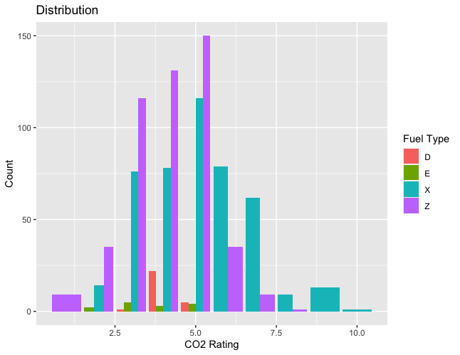
Acest plot poate fi folosit pentru a vizualiza distribuția ratingurilor CO2 pentru diferite tipuri de combustibil. Prin așezarea lor în mod lateral (dodge), este ușor să comparați cum se distribuie ratingurile CO2 între aceste tipuri de combustibil.

Slide 9
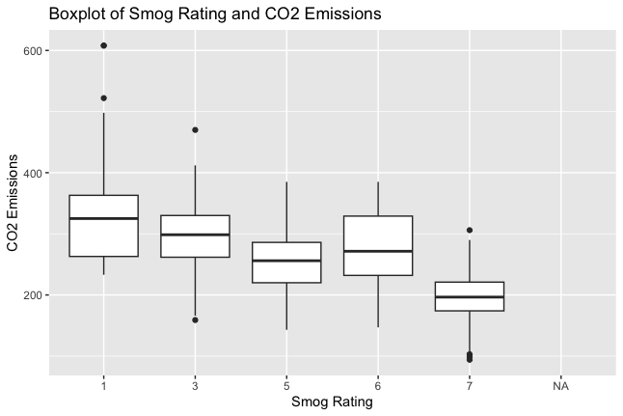
In cadrul analizei noastre, am generat un boxplot pentru a investiga relatia dintre ratingul smog si emisiile de CO2. Figura 2 ilustrează distributia acestor variabile, oferind o perspectiva asupra modului in care ratingul smog variaza in functie de nivelul emisiilor de CO2.
Boxplotul afisat prezinta o relatie negativa intre ratingul de smogul si emisiile de dioxid de carbon ale autoturismelor din Canada. Acest lucru inseamnă ca, in general, autoturismele cu un rating de smogul mai mic prezinta emisii de dioxid de carbon mai mici.
Figure 2: Relatia dintre Ratingul Smog si Emisiile de CO2

Slide 10
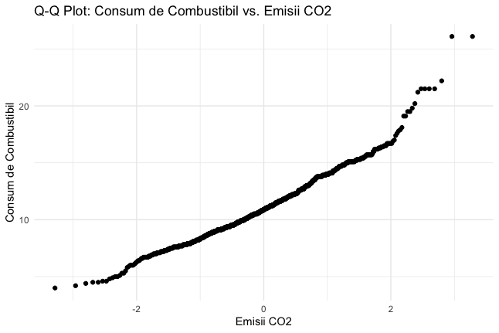
In secțiunea de analiză a relației dintre emisiile de CO2 și consumul de combustibil, am realizat un Q-Q plot pentru a investiga distribuția datelor. Acesta este ilustrat în Figura 3, unde pe axa x sunt reprezentate emisiile de CO2, iar pe axa y, consumul de combustibil. Punctele dispuse în jurul liniei diagonale indică cât de aproape sunt datele de o distribuție normală. Rezultatul este bun, deoarece sugerează că există o relație directă între consumul de combustibil și emisiile de dioxid de carbon. Acest lucru înseamnă că reducerea consumului de combustibil al autoturismelor poate duce la o reducere a emisiilor de dioxid de carbon. Punctele de date nu sunt dispersate în mod semnificativ. Acest lucru sugerează că relația liniară este puternică
Figure 3: Q-Q Plot al Emisiilor de CO2 Raportat la Consumul de Combustibil

Slide 11
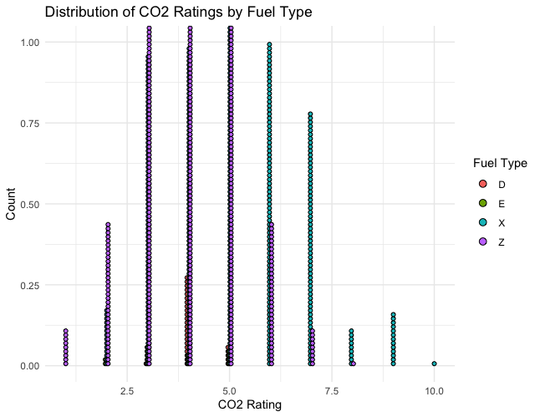
Tipul de grafic folosit este un "dotplot," care arată distribuția datelor sub formă de puncte. Punctele sunt aliniate orizontal pe axa x, indicând ratingul de CO2 pentru fiecare autovehicul. Aici putem observa ca Ratingul la emisia de CO2 prevaleaza la tipul- benzina.

Slide 12
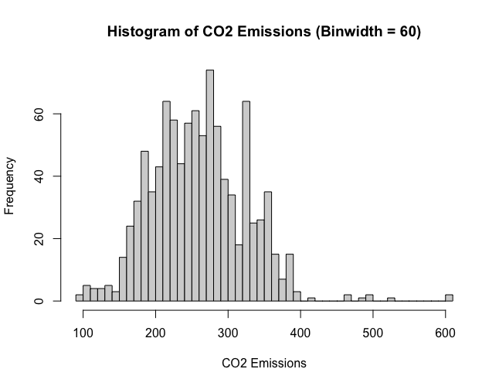
Această histogramă oferă o vizualizare a distribuției emisiilor de CO2 în setul de date fuel. Prin utilizarea a 60 de bare, putem observa cum sunt împărțite emisiile de CO2 în intervale

Slide 13
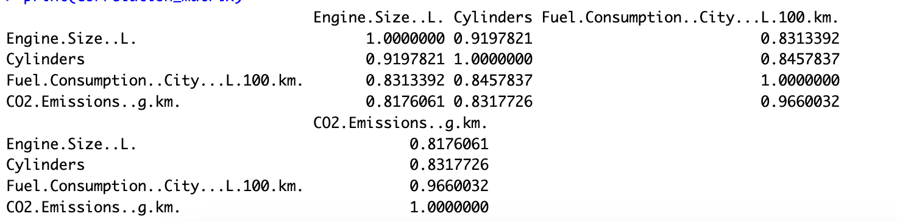
Matricea de corelație indică relațiile dintre variabilele cheie din setul de date. Observăm următoarele:
Engine Size și Cylinders: Corelație pozitivă puternică (0.92), sugerând că motoarele mai mari au mai mulți cilindri.
Engine Size și Fuel Consumption: Corelație pozitivă semnificativă (0.83), indicând că vehiculele cu motoare mai mari consumă mai mult combustibil în oraș.
Engine Size și CO2 Emissions: Corelație pozitivă semnificativă (0.82), sugerând că vehiculele cu motoare mai mari emit mai mult CO2.
Cylinders și Fuel Consumption: Corelație pozitivă semnificativă (0.85), indicând că vehiculele cu mai mulți cilindri consumă mai mult combustibil în oraș.
Cylinders și CO2 Emissions: Corelație pozitivă semnificativă (0.83), indicând că vehiculele cu mai mulți cilindri emit mai mult CO2.
Figure 4: Matricea de Corelatie: Explorarea Relatiilor intre Caracteristicile Vehiculelor si Impactul Ecologic

Slide 14
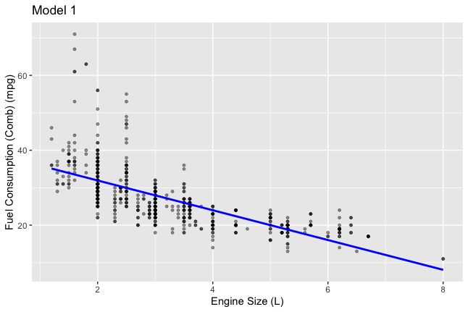
Modele de Regresie Liniara
Am început construirea modelelor cu un model simplu, utilizând doar variabila 'Engine.Size..L.' ca predictor principal. Acest model a fost ales pentru a evalua impactul dimensiunii motorului asupra consumului de combustibil. Diagrama de dispersie a primului model prezentat în Figura 5 arată că există o relație liniară semnificativă între consumul de combustibil combinat (mpg) și volumul motorului (L).
Figure 5: Diagrama de dispersie cu linie de regresie pentru modelul 1

Slide 15
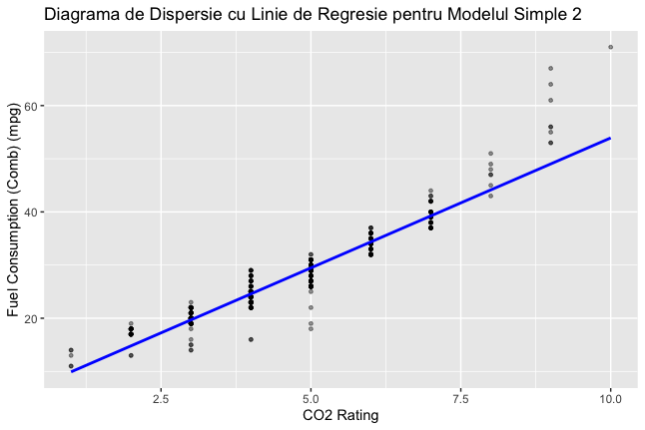
Diagrama de dispersie prezentată în Figura 6 arată o relație liniară pozitivă între ratingul CO2 (x) și consumul de combustibil (y). Această relație înseamnă că, pe măsură ce ratingul CO2 crește, consumul de combustibil crește, de asemenea.
Figure 6: Diagrama de dispersie cu linie de regresie pentru modelul 2

Slide 16
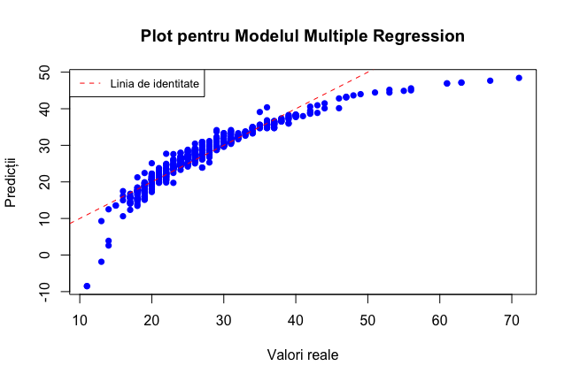
Regresie Liniară Multiplă
În continuarea analizei noastre, am aplicat un model de regresie multiplă pentru a explora relațiile complexe dintre variabilele predictorii și consumul de combustibil. În Figura 7, avem un model de regresie liniară multiplă, deoarece prezice consumul de combustibil combinat (mpg) pe baza mai multor variabile predictorii numerice: dimensiunea motorului (L), numărul de cilindri, consumul de combustibil urban (L/100 km), consumul de combustibil pe autostradă (L/100 km) și emisiile de CO2 (g/km).
Acest model multivariabil oferă o predicție mai precisă a consumului de combustibil combinat comparativ cu modelele precedente cu un singur predictor. Rezultatele sugerează că dimensiunea motorului, numărul de cilindri, consumul de combustibil urban și pe autostradă, precum și emisiile de CO2 sunt factori importanți care influențează consumul de combustibil combinat al autoturismelor.
Figure 7: Modelul 3 de regresie lineara multipla

Slide 17
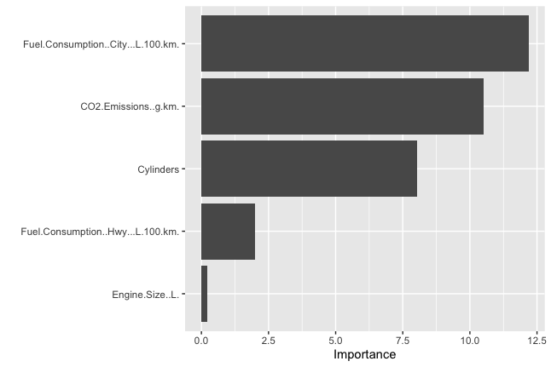
Importanța caracteristicilor: Graficul arată importanța relativă a fiecărei caracteristici din modelul de regresie multiplă. Barele mai lungi indică o importanță mai mare. Pe baza imaginii, se observă că consumul de combustibil combinat este cel mai important predictor, urmat de dimensiunea motorului și apoi de numărul de cilindri.
Figure 8: Importanța Caracteristicilor în Modelul de Regresie Multiplă pentru Consumul de Combustibil

Slide 18
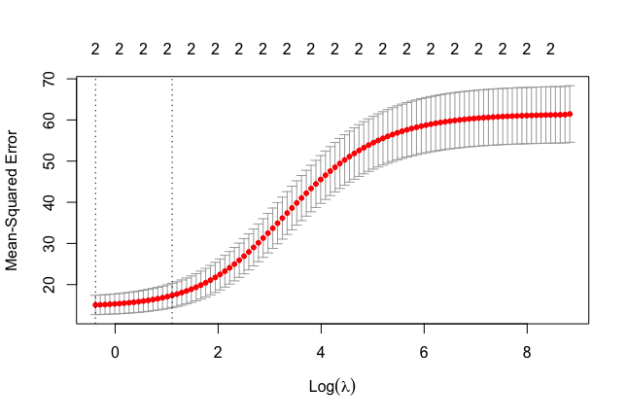
Regresia Ridge
În cadrul acestei analize, am aplicat regresia Ridge pentru a investiga relațiile dintre variabilele predictorii și consumul de combustibil (Fuel Consumption). Regresia Ridge este o metodă de regresie liniară care reduce multicoliniaritatea prin penalizarea coeficienților de regresie.
Rezultatul regresiei Ridge, prezentat în Figura 9, arată că dimensiunea motorului are un efect negativ asupra consumului de combustibil combinat, în timp ce consumul de combustibil pe autostradă are un efect pozitiv. Valoarea optimă a parametrului de regularizare lambda este de 0,01. Această valoare corespunde unei penalități moderate, care reduce multicoliniaritatea fără a afecta prea mult precizia modelului.
Figura 9: Regresia Ridge

Slide 19
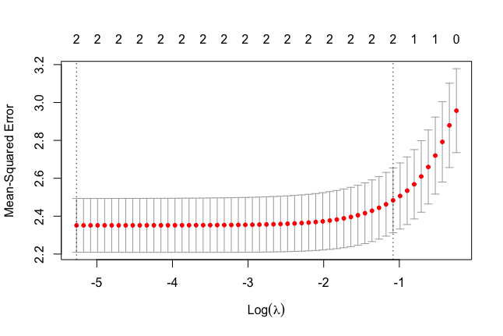
Regresia Lasso
Regresia LASSO funcționează similar cu regresia Ridge, dar penalizarea este proporțională cu mărimea absolută a coeficienților de regresie. Cu cât un coeficient este mai mare, cu atât penalizarea este mai mare. Regresia LASSO este utilizată pentru a prezice ratingul de smog al autoturismelor pe baza dimensiunii motorului (L) și consumului de combustibil pe autostradă (L/100 km). În Figura 9 putem observa rezultatul regresiei Lasso.
Rezultatul regresiei LASSO arată că atât dimensiunea motorului, cât și consumul de combustibil pe autostradă au un efect semnificativ asupra ratingului de smog.
Figura 9: Regresia Lasso

Slide 20
CONCLUZII
În cadrul acestui studiu, am explorat și analizat setul de date referitor la emisiile de CO2 și caracteristicile vehiculelor, cu scopul de a înțelege mai bine relațiile dintre diferitele variabile. Am început prin a efectua analize exploratorii pentru a evidenția distribuțiile și corelațiile dintre diversele caracteristici ale vehiculelor.
Prin utilizarea diverselor tehnici statistice și de modelare, am investigat modul în care variabile precum dimensiunea motorului, numărul de cilindri, consumul de combustibil și emisiile de CO2 influențează eficiența consumului de combustibil a vehiculelor. Am aplicat regresii liniare simple și multiple pentru a identifica modelele potrivite pentru predictia consumului de combustibil, iar apoi am evaluat și comparat performanța acestora.
În plus, am utilizat tehnici de regularizare, precum regresia Ridge și LASSO, pentru a optimiza modelele și a evita potențialele probleme de suprînvățare. Am prezentat rezultatele sub forma unor diagrame relevante, precum diagrame de dispersie, densitate și matrice de corelație, pentru a ilustra conexiunile dintre variabilele cheie.
De asemenea, am evidențiat importanța anumitor caracteristici utilizând diagrame VIP (Variable Importance in Projection), care ne-au oferit o perspectivă asupra impactului relativ al fiecărei variabile asupra modelului.

